Slide 1
Муниципальное автономное дошкольное образовательное учреждение города Нижневартовска детский сад №40 «Золотая рыбка»
Деятельность
МАДОУ г. Нижневартовска ДС №40 «Золотая рыбка»
в статусе региональной инновационной площадки
ХМАО-Югры в 2020г.
Тема: «Развитие научно-технического творчества
у детей старшего дошкольного возраста
средствами STEAM- технологии»

Slide 2
Актуальность
«Россия должна быть готовой конкурировать в сфере научных разработок и технологий и обеспечить себе суверенитет в этом вопросе. Речь идет не о самоизоляции, а о лидерстве в ключевых направлениях…Инженерное образование в Российской Федерации надо вывести на более высокий уровень». В.В. Путин
Национальный проект «Образование»
Цель: Обеспечение глобальной конкурентоспособности российского образования, вхождение РФ в число 10 ведущих стран мира по качеству общего образования.
Реализуется через:10 федеральных проектов и 8 региональных проектов.
На базе МАДОУ создана региональная инновационная площадка по направлению:
«Создание условий для развития современной образовательной среды, использования учебного и лабораторного оборудования; совершенствование инфраструктуры образования, формирование новой технологической среды».
Реализуется практико-ориентированный проект «Развитие научно-технического творчества у детей старшего дошкольного возраста средствами STEAM - технологии».
Цель: «Создание условий в дошкольном образовательном учреждении для развития научно-технического творчества у детей старшего дошкольного возраста средствами STEAM- технологии».

Slide 3
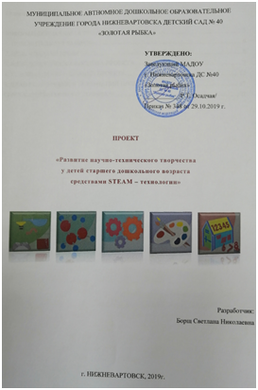
Финансирование реализации инновационного проекта

Slide 4
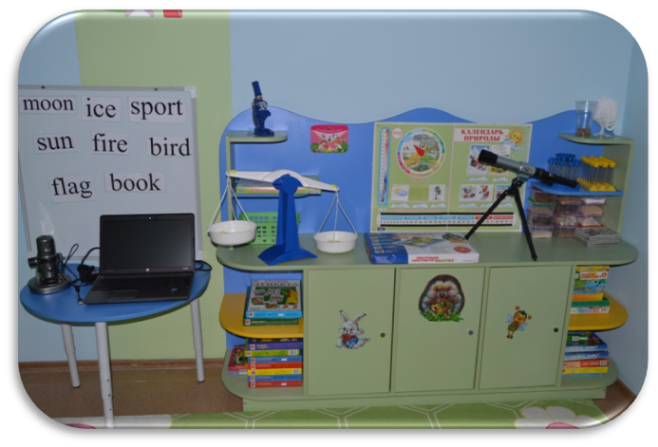
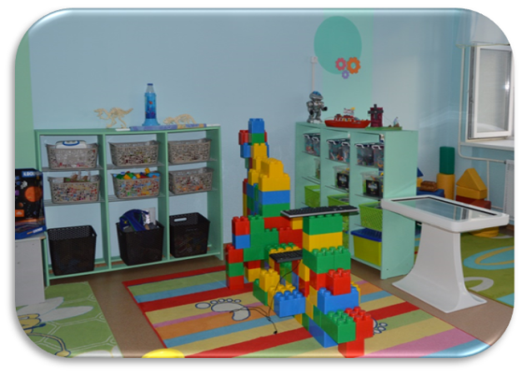
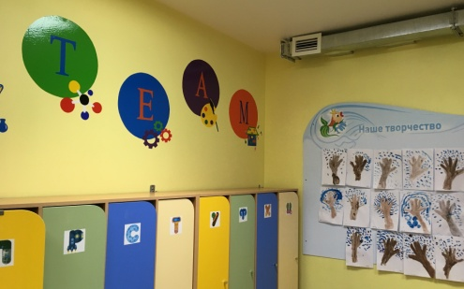
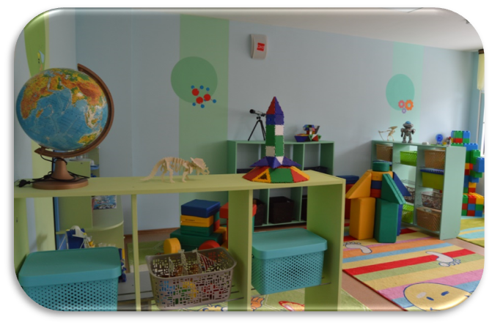
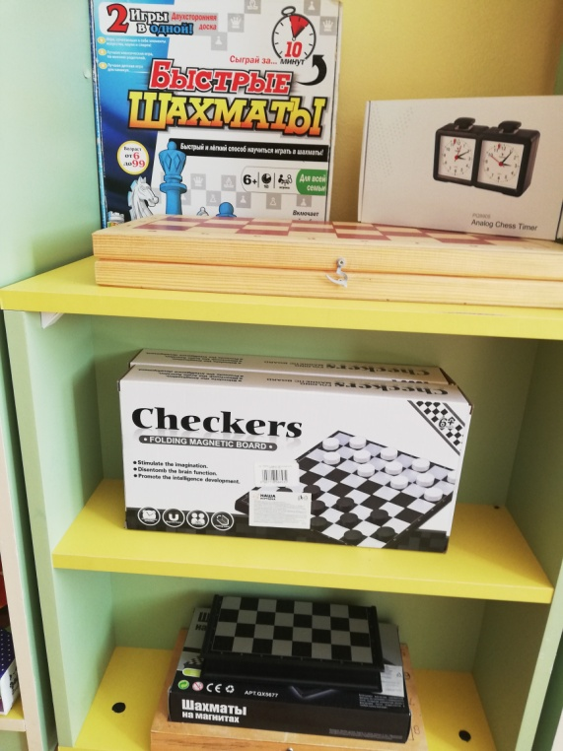
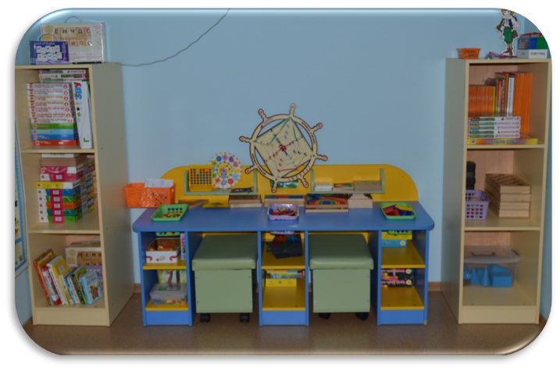
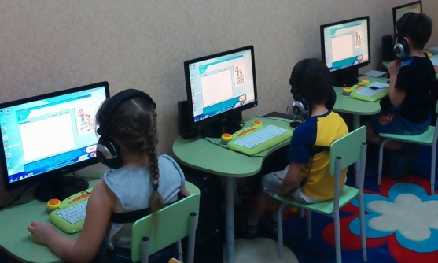
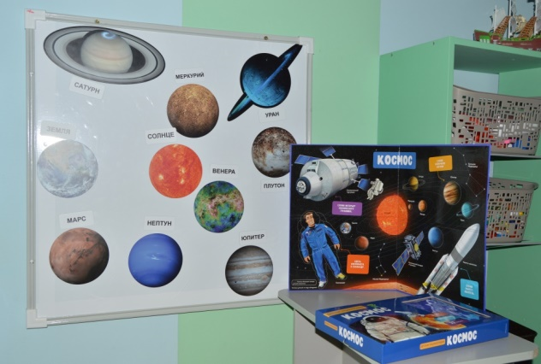
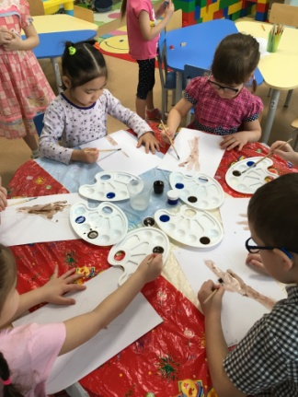
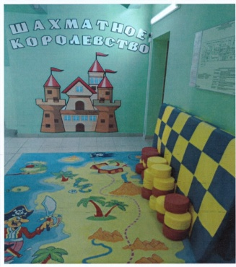
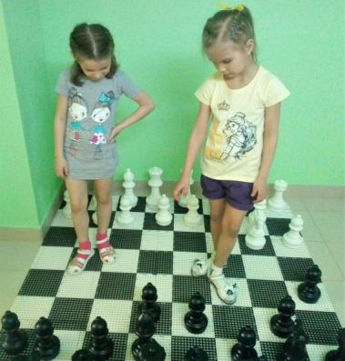
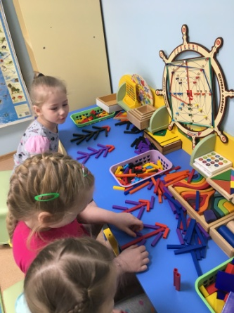
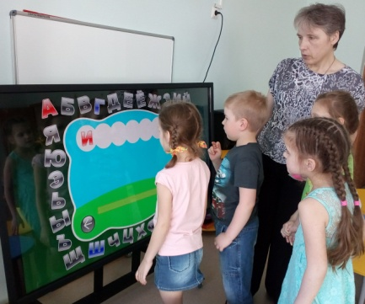
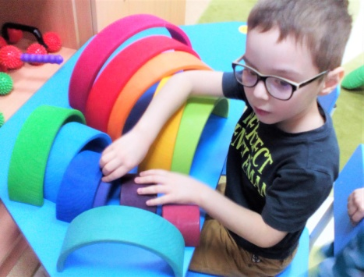
Создание современной информационно - образовательной среды
«Эврика»
«Мой мир»
Приемная группового помещения
«Робототехника»
«Игралочка»
«Эврика» (астрономия)
«Сокровищница»
«Эврика» (шахматы)
«Эврика» (математика)

Slide 5
Реализация практико-ориентированного проекта «Развитие научно-технического творчества у детей старшего дошкольного возраста средствами STEAM – технологии»
Повышение уровня профессиональной компетентности педагогов по вопросам формирования научно-технического творчества в рамках реализации STEAM – технологии
Взаимодействие с социумом
Интеграция
STEAM – технологии в образовательный процесс ДОУ
Создание современной информационно-образовательная среды

Slide 6
Повышение уровня профессиональной компетентности педагогов
Повышение квалификации педагогов | Распространение опыта на региональном, муниципальном и локальном уровне | Распространение опыта на всероссийском и международном уровне
Курсы повышения квалификации «Реализация STEAM –образования в дошкольных образовательных организациях» освоили 10 педагогов (26%). | Региональный уровень: 2 Муниципальный уровень: 5 Локальный уровень: 8 | Всероссийский уровень: 2
Бесплатные вебинары по STEAM-образованию прослушали 10 педагогов (28%). По 5 вебинарам педагоги имеют сертификаты (100%). | ДОУ является форсайт-центром «Современные образовательные технологии, реализация новых методов обучения и воспитания». | Опыт работы на международной научно-практической конференции: 1
Повышен уровень профессиональной компетентности педагогов по вопросам формирования научно-технического творчества в рамках реализации STEAM – технологии до 24%.

Slide 7
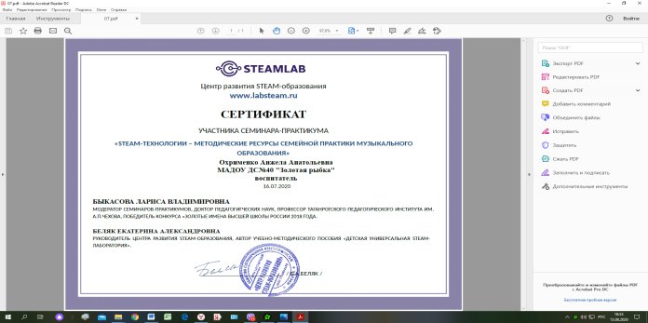
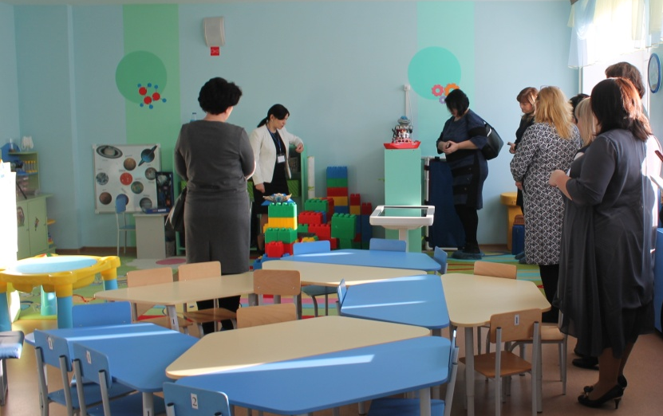
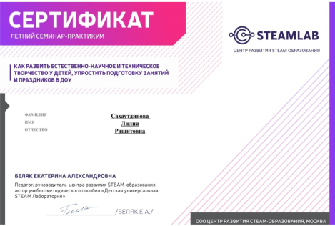
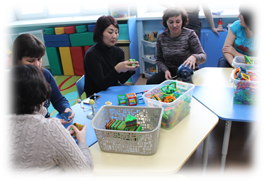
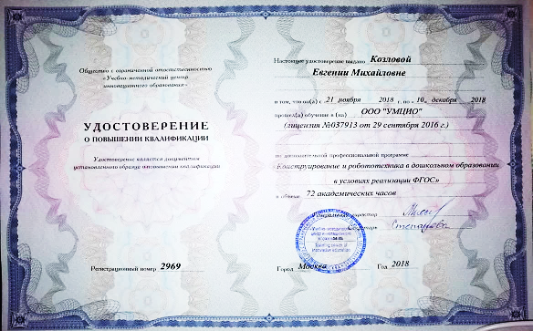
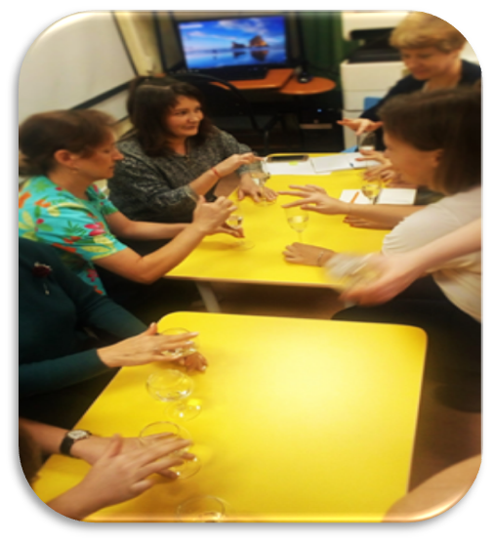
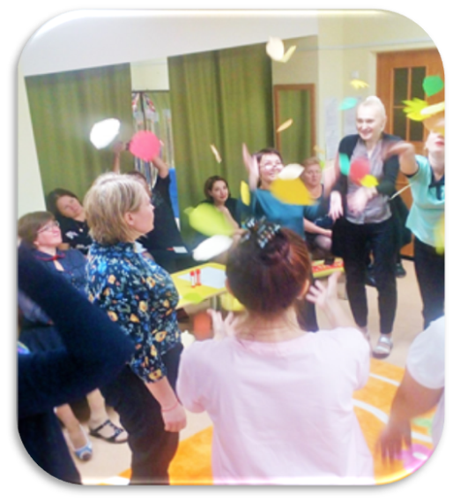
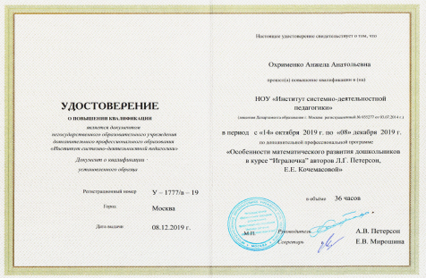
Повышение уровня профессиональной компетентности педагогов

Slide 8
Интеграция STEAM – технологии в образовательный процесс ДОУ
РАЗРАБОТАНЫ:
Локальные нормативные акты.
Календарный план реализации практико-ориентированного проекта «Развитие научно-технического творчества у детей старшего дошкольного возраста средствами STEAM-технологии».
Методические рекомендации по организации развивающей предметно-пространственной среды с учетом модульности STEAM-технологии.
Перспективное планирование образовательной работы в рамках STEAM-технологии.
Информационные материалы для родителей STEAM образованию дошкольников.

Slide 9
Взаимодействие с социумом в условиях реализации STEAM–технологии
С семьей | С социальными институтами
Функционирует «Школа для родителей». На сайт дошкольного учреждения включена страница о особенностях и реализации STEAM – технологии . Информационное просвещение родительской общественности посредством интернет ресурсов (http://dou40.edu-nv.ru/metodika), доступных мобильных мессенджеров в течение срока реализации проекта. | Образовательная организация является соисполнителем Всероссийского исследовательского проекта НОУ ДПО «Институт системно - деятельностной педагогики» . Обеспечена психолого-педагогическая поддержка семьям воспитанников и повышение компетентности родителей в вопросах формирования в рамках реализации STEAM – технологии на 12%. Заключены 3 договора сотрудничества: с НГГУ г. Нижневартовска; с Нижневартовским социально-гуманитарным колледжем; с МБОУ«СШ№18», МБОУ«СШ №31».
Создано сетевое взаимодействие в рамках преемственности образовательной цепочки. Отмечена положительная динамика вовлечённости родителей (законных представителей) воспитанников старшего дошкольного возраста на 3%.

Slide 10
Перспективы по внедрению STEAM–технологии
Открыть с 01.09.2020г. 4 группы для воспитанников 3-6 лет с реализацией парциальной программы «Развитие научно-технического творчества у детей старшего дошкольного возраста средствами STEAM-технологии» (2 группы для воспитанников 3-4 лет; 1 группу для воспитанников 4-5 лет и 1 группу для воспитанников 5-6 лет).
2. Обучить в 2020-2021 учебном году с применением STEAM-технологии 108 воспитанников: 52(3-4 лет); 26 (4-5 лет); 30 (5-6 лет).
3. Организовать прослушивание и просмотр 5 вебинаров по STEAM –образованию (ежемесячно по 1-му).
4. Посетить конференцию «Имидж дошкольной организации 2020» в г. Алушта в период с 17 по 19 июня 2020 года.
5. Принять участие во Всероссийском конкурсе «Разработка Steam-проектов».

